Slide 1
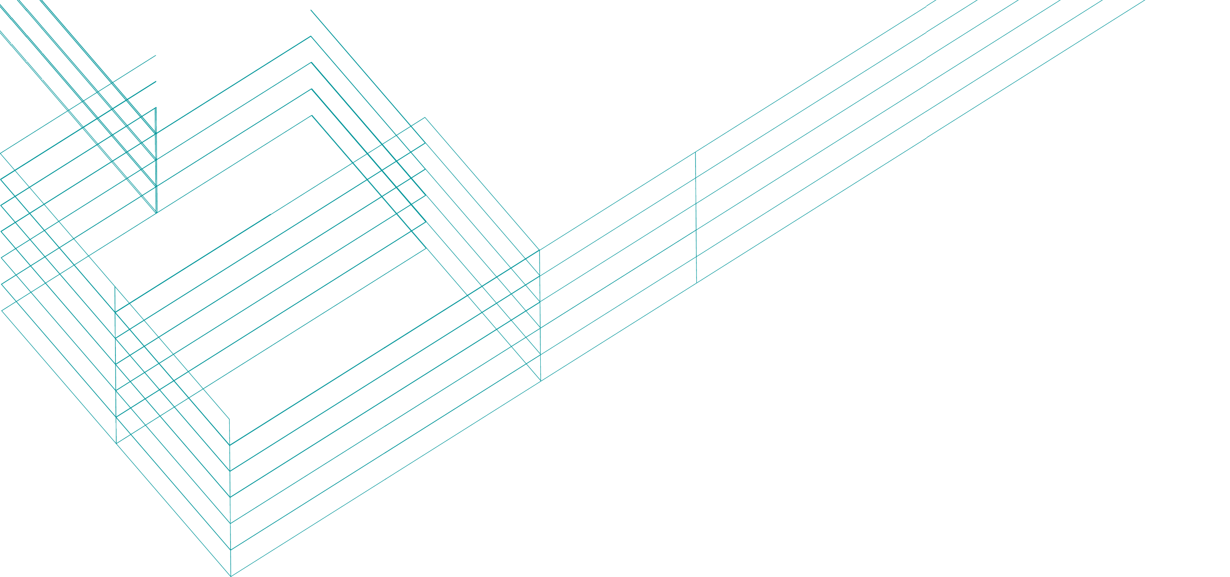

101
计算机领域本科教育教学改革试点
工作计划（“101计划”）研究成果
数据结构
俞勇、张铭、陈越、韩文弢
上海交通大学、北京大学、浙江大学、清华大学
Notes:
封面

Slide 2
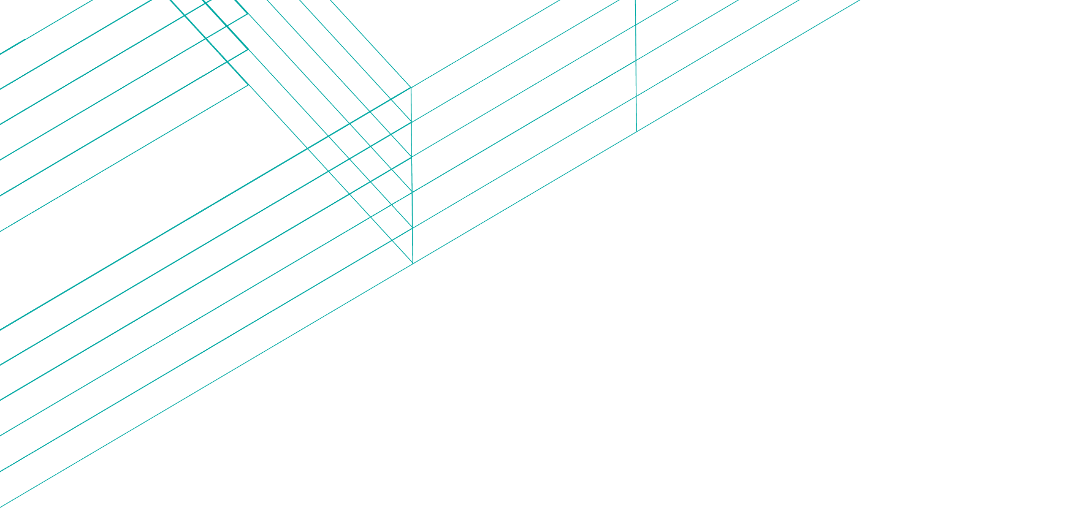
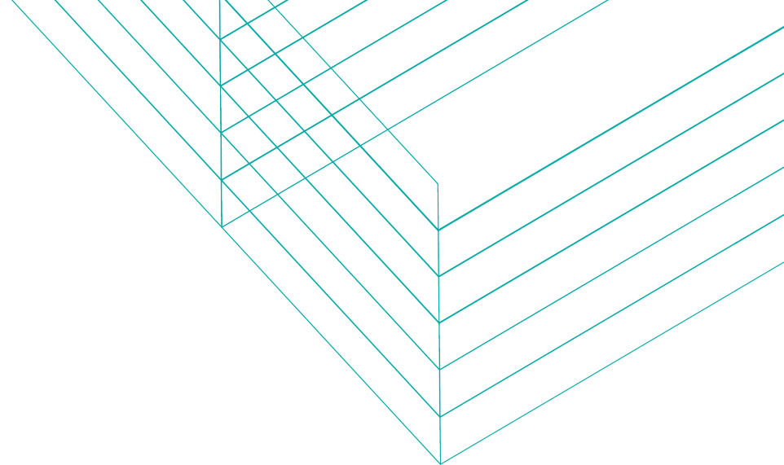
第 2 章
线性结构
何钦铭
浙江大学
Notes:
章节页

Slide 3
1.1 问题引入：一元多项式
1.2 线性表的定义与结构
1.3 线性表的顺序存储实现
1.4 线性表的链式存储实现
1.5 线性表的应用
1.6 拓展延伸
1.7 应用场景：内存管理
1.8 小结
Notes:
目录

Slide 4
1.1 问题引入：一元多项式
例2.1 一元多项式及其运算
一元多项式：
主要运算：多项式相加、相减、相乘等
问题：如何在计算机中表示一元多项式并实现相关的运算？
多项式的关键数据：多项式项数、每一项系数（以及对应指数）

Slide 5
方法1：采用顺序存储结构直接表示一元多项式
用数组a存储多项式的相关数据：数组分量a[i]表示项x^{i}的系数
例如：
a[i] | 1 | 0 | –3 | 0 | 0 | 4 | ……
下标i | 0 | 1 | 2 | 3 | 4 | 5 | ……
这种表示的优点和缺点？
优点：多项式相加容易
缺点：如何表示

Slide 6
方法2：采用顺序存储结构表示多项式的非零项
每个非零项 涉及两个信息：指数i和系数a_{i}
可以将一个多项式看成是一个(a_{i}，i)二元组的集合。
系数 | 9 | 15 | 3 | – |  | 系数 | 26 | –4 | –13 | 82 | –
指数 | 12 | 8 | 2 | – |  | 指数 | 19 | 8 | 6 | 0 | –
数组下标i | 0 | 1 | 2 | …… |  | 数组下标i | 0 | 1 | 2 | 3 | ……
这种表示的优点和缺点？

Slide 7
方法3：采用链表结构来存储多项式的非零项
链表表示多项式：链表结点对应一个非零项，包括：系数、指数、指针域
系数 指数 指针
p1
9 12
15 8
3 2 NIL
p2
26 19
–4 8
–13 6
82 0 NIL
这种表示的优点和缺点？

Slide 8
启示：数据结构的设计
往往需要在算法简洁、可理解性与时间、空间效率之间权衡
针对具体问题选择合适的数据结构及设计相应的算法
本章介绍：线性表的抽象定义，并分别讨论基于顺序存储和链接存储的线性表实现方法，以及线性表的基本操作，包括插入、删除等。

Slide 9
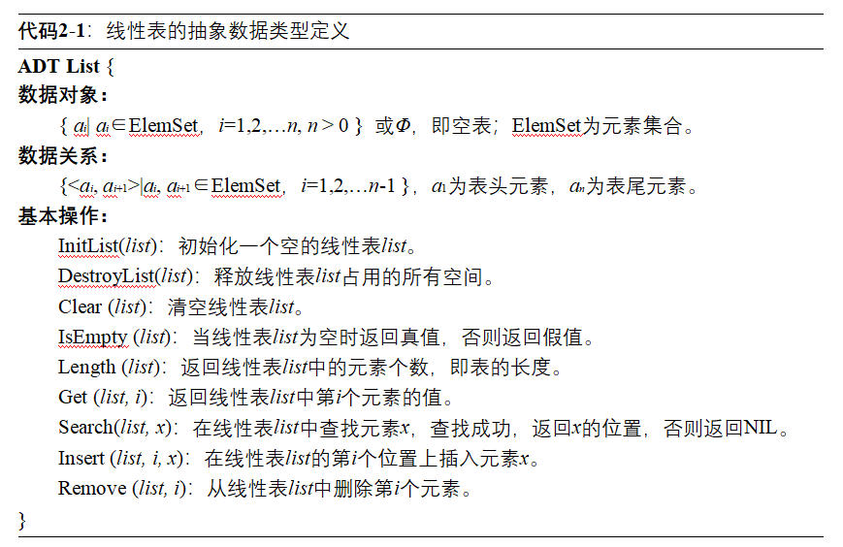
2.2.1 线性表的定义
线性表：由同一类型的数据元素构成的有序序列的线性结构

Slide 10
2.2.2 线性表的结构
线性表的逻辑结构：数据元素之间线性的序列关系，即数据元素之间的前驱和后继关系。
线性表的物理结构：线性表在计算机中的存储方式，又称为存储结构，即从程序实现的角度将逻辑结构映射到计算机存储单元中。
存储结构主要有两种形式：顺序存储结构和链式存储结构。
顺序存储结构：数据元素被顺序地存储在连续的内存空间中，前驱和后继元素在物理空间上是相邻的。
链式存储结构：可以动态地申请存储数据的结点空间，并使用类似指针这样的手段将结点按顺序前后链接起来

Slide 11
2.3 线性表的顺序存储实现
例如：数组list.data[kMaxSize]: 从list.data[0]开始依次顺序存放，kMaxSize代表数组最大容量，
list.last记录当前线性表中最后一个元素在数组中的位置，表空时list.last= -1。
last

Slide 12
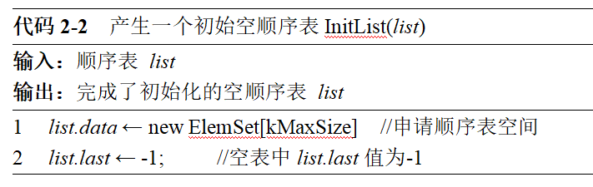
2.3.1 顺序表的基本操作
1.初始化: 顺序表的初始化即构造一个空表
(1)动态分配表结构所需要的存储空间
(2)将表中 list.last 指针置为-1，表示表中没有数据元素。

Slide 13
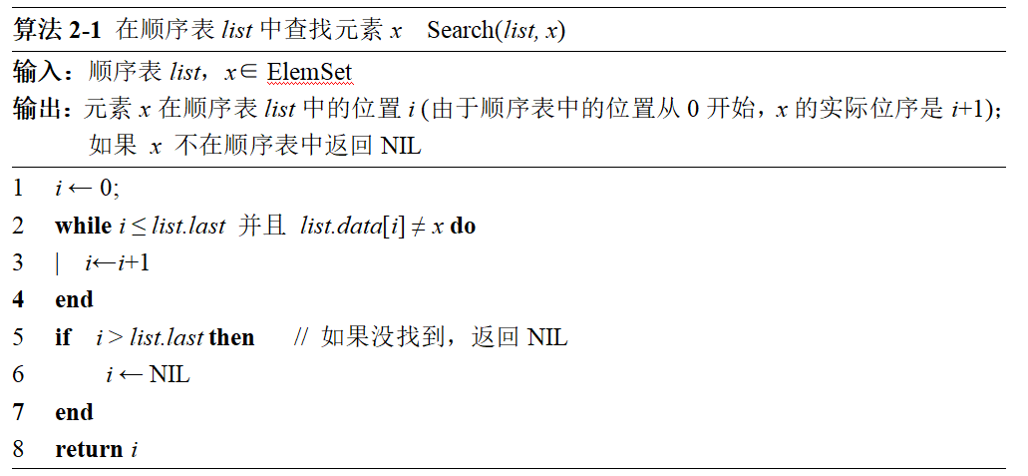
2.3.1 顺序表的基本操作
2.查找
查找：在线性表中查找与给定值x相等的数据元素
方法：从第一个元素 起依次和x比较，直到找到一个与x相等的数据元素，返回它在顺序表中的存储下标；或者查遍整个表都没有找到与x相等的元素，则返回NIL。
时间复杂性：
1~（n+1)/2
平均O(n)

Slide 14
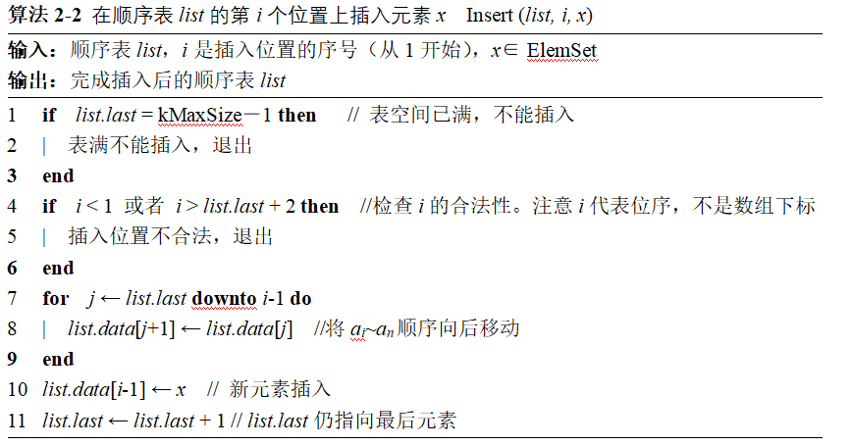
2.3.1 顺序表的基本操作
3.插入
在表的第i个位序上插入一个值为x的新元素
(a₁,a₂,...,a_{i-1},a_{i},a_{i+1},...,a_{n}) -->
(a₁,a₂,...,a_{i-1},x,a_{i},a_{i+1},...,a_{n})
执行步骤：
（1）将a_{i}～a_{n}顺序向后移动（移动次序从后到前），为新元素让出位置；
（2）将x置入空出的第i个位序；
（3）修改 list.last 指针(相当于修改表长)，使之仍指向最后一个元素。
时间复杂度为O(n）

Slide 15
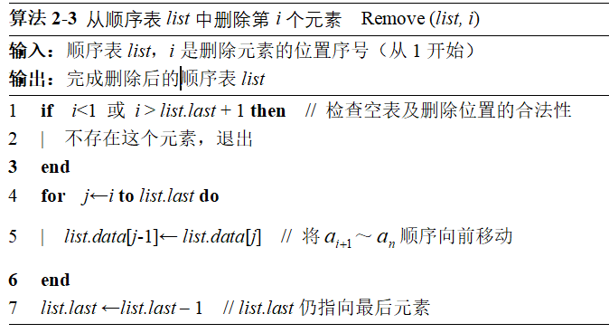
2.3.1 顺序表的基本操作
4.删除
将线性表中的第i个位序上的元素删除
(a₁,a₂,...,a_{i-1},a_{i},a_{i+1},...,a_{n}) -->
(a₁,a₂,...,a_{i-1},a_{i+1},...,a_{n})
执行步骤：
(1)将～顺序向前移动，元素被覆盖；
(2)修改list.last指针(相当于修改表长)使之仍指向最后一个元素。
时间复杂度为O(n）

Slide 16
2.4 线性表的链接存储实现
单向链表（简称单链表）：每个数据单元由数据域data和链接域next两部分组成，n个数据单元通过链接域next串联起来。
list.head
a₁
a₂
……
a_{n}
NIL
链式存储：
不要求逻辑上相邻的两个数据元素物理上也相邻
通过“链”建立起数据元素之间的逻辑关系
对线性表的插入、删除不需要移动数据元素，只需要修改“链”。

Slide 17
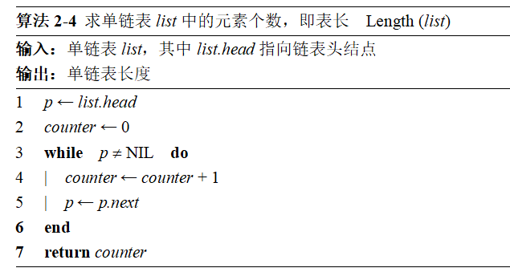
2.3.2 单链表的基本操作
1. 求表长: 求单链表元素个数
（1）设一个移动指针p和计数器counter，初始化
（2）p逐步往后移，同时计数器counter加1
（3）当后面不再有结点时，counter的值就是结点个数，即表长。
时间复杂性O(n)

Slide 18
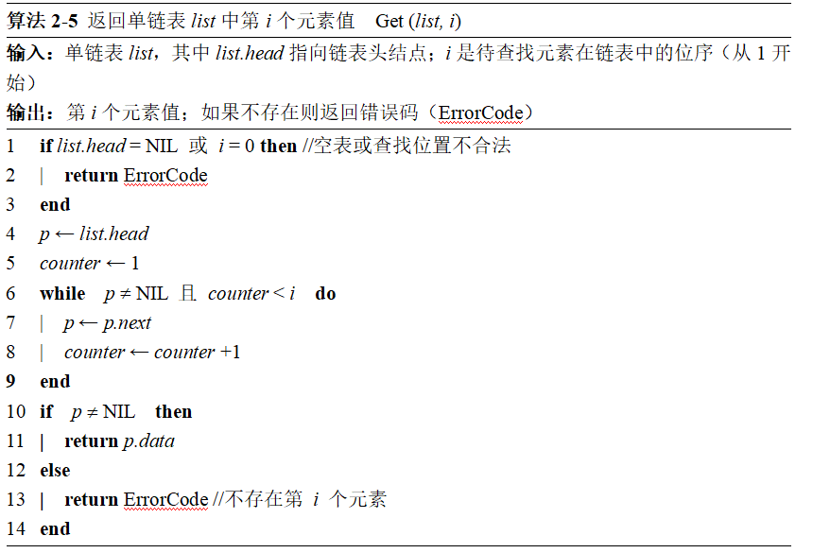
2.3.2 单链表的基本操作
2. 查找：分按序号查找Get (list, i)、按值查找Search(list, x)
（1）按序号查找步骤：
从链表的第一个元素结点起，判断当前结点是否是第i个；
若是，则返回该结点的值，否则继续后一个，直到表结束为止。
如果没有第i个结点则返回错误码(ErrorCode)。
时间复杂性：O(n)

Slide 19
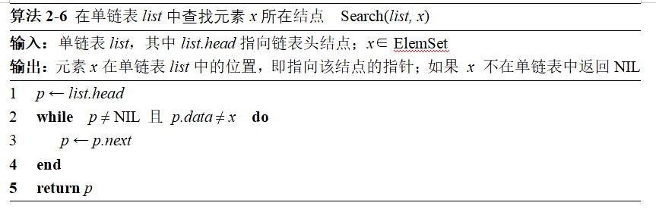
2.3.2 单链表的基本操作
2.查找
（2）按值查找步骤：
从链表的第一个元素结点起，判断当前结点其值是否等于x；
若是，返回该结点的位置（即指向该结点的指针），否则继续后一个，直到表结束为止。
找不到时返回空（NIL）。
时间复杂性：O(n)

Slide 20
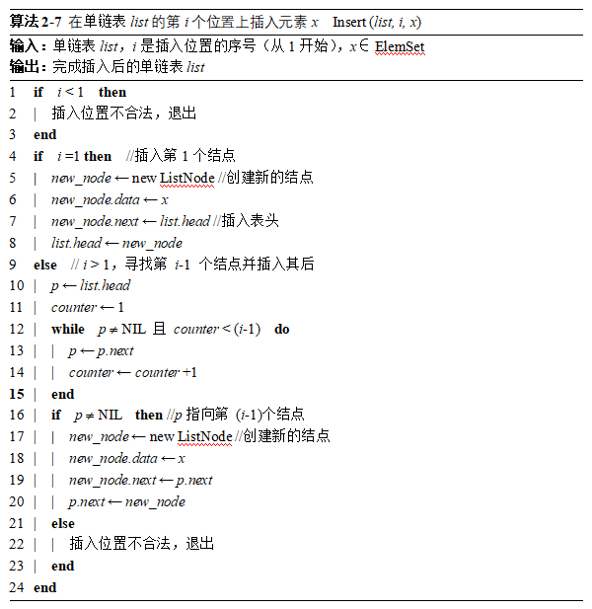
2.3.2 单链表的基本操作
3. 插入：在list的第i个位置上插入元素x
步骤：
（1）找到第i-1个结点；
（2）若存在，则申请一个新结点的空间并填上相应值x，然后将新结点插到第i-1个结点之后；
（3）如果不存在则直接退出：
注意：表空和不空时候的不同处理方式
时间复杂度为O(n）

Slide 21
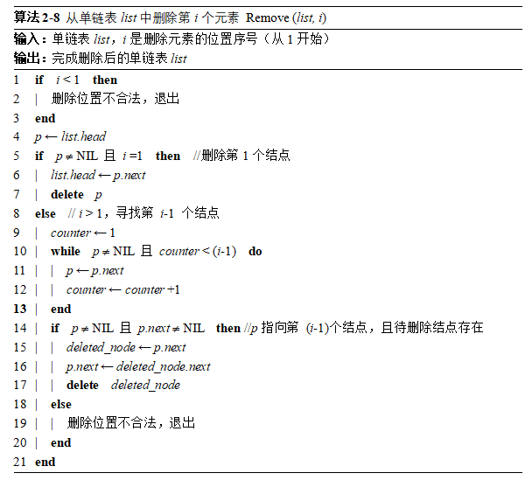
2.3.2 单链表的基本操作
4. 删除
在单链表中删除指定位序i的元素
步骤：
找到被删除结点的前一个元素
再删除结点并释放空间。
时间复杂度为O(n）

Slide 22
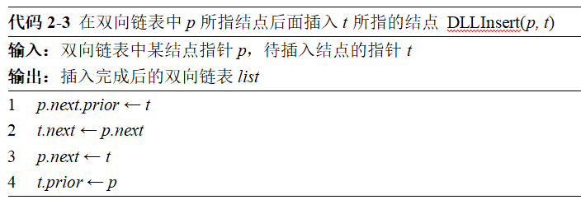
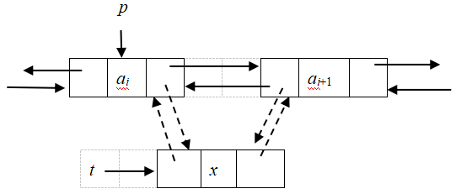
2.4.3 双向链表
双向链表：结点前后之间实现双向链接，即每个结点都有两个指针，一个next指向直接后继，另一个prior指向直接前驱。
1. 插入

Slide 23
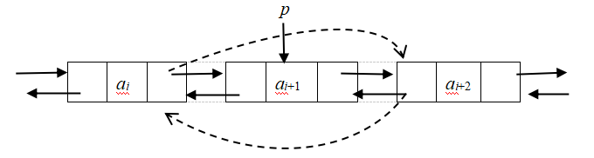
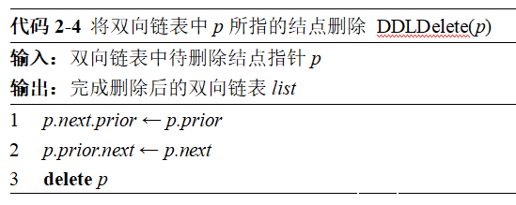
2.3.2 单链表的基本操作
2、删除：双向链表中p所指向结点删除

Slide 24
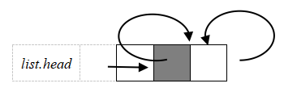
2.3.2 单链表的基本操作
带头结点的双向链表：可以设置一个空的“头结点”，真正的元素链接在这个空结点之后。

Slide 25
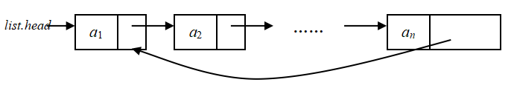
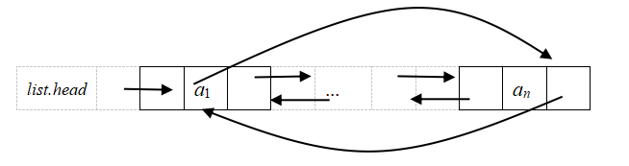
2.4.4 循环链表
循环单链表：链表终端结点的指针指向链表的起始结点
循环双向链表：让终端结点的后继指针指向链表的起始结点，同时让起始结点的前驱指针指向链表的终端结点

Slide 26
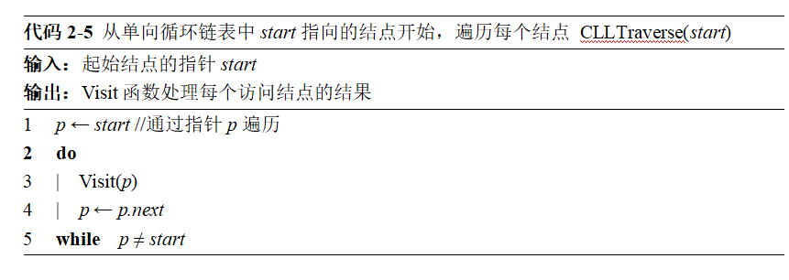
2.4.4 循环链表
单向循环链表的遍历：可以从任意结点start开始将整个链表遍历一遍

Slide 27
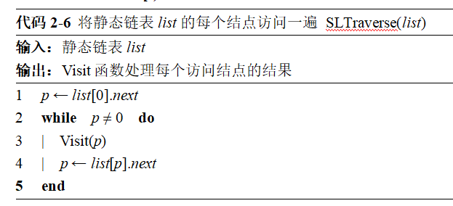
2.4.5 静态链表
静态链表：用数组存放线性表中的元素，但并不按照元素顺序在数组中依序存放，而是给每个数组元素增加一个域，用于指示线性表中下一个元素的位置（即它在数组中的下标）
物理存储空间上依赖于数组
元素逻辑链接关系是采用了链表的思想
data |  | g | d | a | e | b | f |  | h | c
next | 3 | 8 | 4 | 5 | 6 | 9 | 1 |  | 0 | 2
下标 | 0 | 1 | 2 | 3 | 4 | 5 | 6 | 7 | 8 | 9 | 10
（a,b,c,d,e,f,g,h）

Slide 28
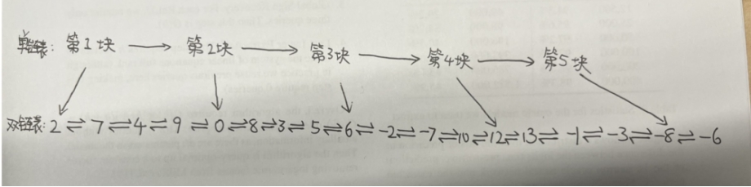
2.4.6 块状链表
块状链表：采用双向链表维护总长度不超过n的线性表的各元素，并将元素分成若干个块，每个块所包含的元素个数为n（最后一个块内的元素个数可能不满）。
时间复杂度：
1. 查找操作
查找第10个元素的查找路径：
（1）在单向链表中遍历第1块、第2块、第3块；
（2）进入第3块对应的双向链表继续查找结点6、结点-2，即第10个元素为-2。

Slide 29
2.4.6 块状链表
2. 插入操作：在第i个元素之后插入新元素
（1）基于查找操作找到第个元素所对应的双向链表结点
（2）在双向链表上执行插入操作
（3）由于第i个元素所在块多了一个元素，因此该块之后的所有块指向的双向链表结点将变为原指向结点的前驱结点。
例如，如果向第10个元素-2之后插入新元素20
1）在结点-2和-7之间插入新元素20，变为-2、20、-7。
2）原有元素次序产生变化：原第11个元素变为现第12个、原第12个元素变为现第13个……。
3）将第4块所指向的双向链表结点从12更新为前驱10，第5块的双向链表结点从-8更新为前驱-3。
值得额外注意的是，插入操作有可能导致新的块产生，在实现代码中需要处理好这种特殊情况。
3. 删除操作: 与插入类似
插入和删除时间复杂度：

Slide 30
2.5 线性表的应用
一元多项式的加法：
p1和p2分别指向两个多项式第一个结点，不断循环比较p1和p2所指的各结点，做不同处理
P1.expon==P2.expon，插入求和结点，P1=P1.next；P2=P2.next
P1.expon>P2.expon， 插入P1，P1=P1.next;
P1.expon<P2.expon, 插入P2，P2=P.next;
P1
3
5
4
4
-1
3
2
1
-1
0
P1
P1
P1
P1
P2
2
4
1
3
-7
2
1
1
P2
P2
P2
3
5
6
4
-7
2
3
1
-1
0

Slide 31
2.5.2 大整数处理
大整数表示：用顺序表中的元素依次表示该大整数的个位数、十位数、百位数……
n = -23456所对应的digits[] = {6, 5, 4, 3, 2}，length = 5，sign = -1
1. 加法运算：假设a+b>0,基本过程是： (1) 首先将这两个大整数的位数对齐（位数较少的大整数的高位补0） (2) 将两个大整数对应的位数依次相加或相减，同时处理进位或借位，并将结果存入一个新的大整数c中。 (3) 处理加法导致的最高位进位，或减法导致的前导0问题。
时间复杂度是O(n)
处理一个正的大整数a加一个负的大整数-b（a<b）：计算b和-a相加的结果，并将最终结果的符号位取反；
处理一个负的大整数-a加一个负的大整数-b：计算a和b相加的结果，并将最终结果的符号位取反。

Slide 32
2.5.2 大整数处理
2. 乘法运算：两个正的大整数a和b相乘
（1）用i和j的二重循环分别枚举大整数a和b的每一位（数组下标从0开始）
（2）对于a的第i位数字和b的第j位数字（按从低位到高位的顺序），将它们相乘并累加至表示计算结果的大整数c的第i+j位上。
（3）对于得到的大整数c，从最低位到最高位依次处理进位问题，得到最终的计算结果。
时间复杂度是O(n²)

Slide 33
2.6 拓展延伸
1.广义表
广义表是线性表的推广
对于线性表而言， n个元素都是基本的单元素；
广义表中，这些元素不仅可以是单元素也可以是另一个广义表。
例如：二元多项式的表示
15 3
–1 1 NIL
P
12
8
3 2 NIL
9 2
4 0 NIL

Slide 34
2.6.2多维数组和特殊矩阵
1. 多维数组的顺序存储：按照行优先的顺序存放，即先存放第0行的元素，再存放第1行的元素，……，其中每一行中的元素再按照列的顺序存放。
例如：二维整形数组 a[3][4]的存放顺序：
a[0][0] | a[0][1] | a[0][2] | a[0][3] | a[1][0] | a[1][1] | a[1][2] | a[1][3] | a[2][0] | a[2][1] | a[2][2] | a[2][3]
一般来说，二维数组元素a[i][j]的存储位置（地址）l_{ij}计算方法是： l_{ij} = l₀₀ +（i × n_{c} + j）× size
设n维数组各维大小是（s₁，s₂，……，s_{n}），第一个元素的地址是l_{(0,0,…,0)}，元素占用空间为size个字节，则下标为（i₁,i₂，…,i_{n}）的元素位置是：
l_{(i1,i2,…in)} = l_{(0,0,…,0)} + (i₁×s₂×s₃×..×.s_{n}+i₂×s₃×...s_{n}+...i_{n-1}×s_{n}+i_{n})× size

Slide 35
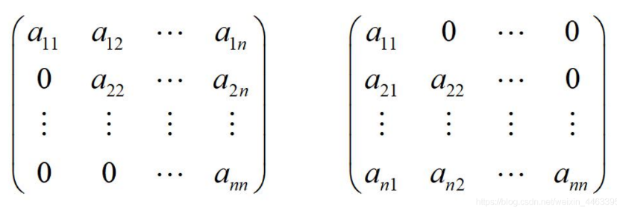
2.6.2多维数组和特殊矩阵
2. 特殊矩阵：上三角矩阵和下三角矩阵
压缩空间存储：如果只存储上三角（或者下三角）元素，则将近减少了一半的存储空间
对于下三角矩阵，设单个元素所占空间为size，则a[i][j]的存储位置l_{ij} 与矩阵首个元素a[0][0]的地址l₀₀ 的关系是： l_{ij} = l₀₀ + (i(i+1)/2+j) × size，i≥j

Slide 36
2.6.3稀疏矩阵和舞蹈链
1. 稀疏矩阵：数值为0的元素数目远远多于非0元素的数目，并且非0元素分布没有规律
存储：非0项
1) 三元组表的顺序存储
row | 0 | 0 | 1 | 2 | 3 | 3 | 3
col | 0 | 3 | 1 | 3 | 0 | 1 | 4
value | 18 | 2 | 27 | -4 | 23 | -1 | 12
 | 0 | 1 | 2 | 3 | 4 | 5 | 6
2) 三元组表的链式存储：十字链表
采用一种典型的多重链表——十字链表来存储稀疏矩阵
只存储矩阵非0元素项
结点的数据域：行坐标Row、列坐标Col、数值Value
每个结点通过两个指针域，把同行、同列串起来;
➢ 行指针(或称为向右指针)Right
列指针（或称为向下指针）Down

Slide 37
2.6.3稀疏矩阵和舞蹈链
稀疏矩阵的十字链表结构
用一个标识域Tag来区分头结点和非0元素结点：
头节点的标识值为“Head”，矩阵非0元素结点的标识值为“Term”。
Tag
Term
Head
Down
URegion
Right
Down
Row
Col
Right
Down
Next
Right
Value
(a) 结点的总体结构
(b) 矩阵非0元素结点
(c) 头结点

Slide 38
稀疏矩阵的十字链表实现的一个例子
A
Term
Head
Head
Head
Head
Head
4
5
7
Head
Term
Term
0
0
0
3
18
2
Head
Term
1
1
27
Head
Term
2
3
-4
Head
Term
Term
Term
3
0
3
1
3
4
23
-1
12
Head

Slide 39
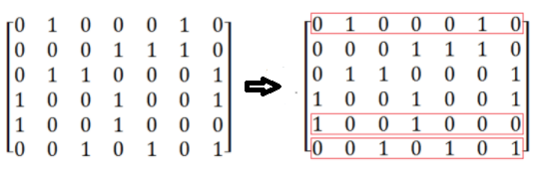
2.6.3稀疏矩阵和舞蹈链
2. 舞蹈链
拟解决问题：给定一个元素值为1或者0的n行m列的矩阵，需要从中挑选若干行形成新矩阵，要求新矩阵的每一列有且仅有一个元素为1。
精确覆盖问题：从矩阵中选取若干行，使得这些行中的1“精确地覆盖”原矩阵的每一列。
D.E. Knuth提出X算法：采用回溯搜索在矩阵中寻找合适的行实现“精确覆盖”
X算法的执行需要大量的矩阵行和列的删除以及恢复操作，需要良好的矩阵数据结构支持。因此，提出舞蹈链：双向循环十字链表
例如，在舞蹈链上，可以快速删除矩阵的某一行：只需要找到该行的行首结点，随后从行首结点开始遍历该行所有结点，将这些结点从所在的列链表中删除即可。
同样，可以快速地向矩阵第r行、第c列插入一个元素。

Slide 40
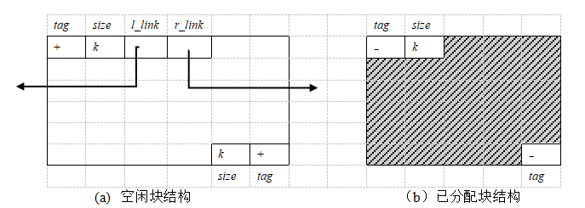
2.7 应用场景：内存管理
操作系统空闲内存管理：空闲块的管理，处理申请和回收；
内存空闲块组织成双向链表
空闲块分配策略：首次适配、最佳适配
空闲块回收：空闲块合并

Slide 41
2.8 小结
线性表：若干数据元素组成的有序序列，其基本操作有插入、删除、查找等
线性表实现方法：顺序存储、链式存储
双向链表：通过设置分别指向后继和前驱结点的两个指针，实现从前向后和从后向前两个方向的访问
循环链表：最后结点的向后指针指向链表的头结点；双向链表头结点的向前指针还指向链表最后结点
静态链表：物理存储依赖于顺序存储结构、逻辑链接关系采用链表思想
块状链表：在传统的链表结构之上采用“分块”的思想进行改进，平衡了查找操作的时间复杂度和插入/删除操作的时间复杂度
广义表：对一般线性表的推广，是一种“表中有表”的数据元素组织方式
多维数组：将元素在空间上按行顺序存储，实现类似一维数组的随机访问
特殊矩阵和稀疏矩阵可以进行压缩存储，减少所需要的存储空间；稀疏矩阵通过十字链表记录非零元素
舞蹈链：一种采用双向链表链接的十字链表，可以较好地支持矩阵的整行删除、整列删除以及恢复操作

Slide 42

101
Notes:
结语

